Slide 1
Tareas de Moodle

Slide 2
Diferencia entre tarea y recurso
Ambas son actividades
Los recursos, normalmente, no se califican
Las tareas se califican
Las tareas son trabajos que los alumnos han de entregar
Los recursos son materiales de estudio

Slide 3
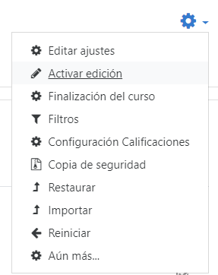
Crear tarea
Entramos en el modo de edición del curso

Slide 4

Crear tarea
En el sitio en el que queremos la tarea, hacer clic en “Añade un actividad o recurso

Slide 5
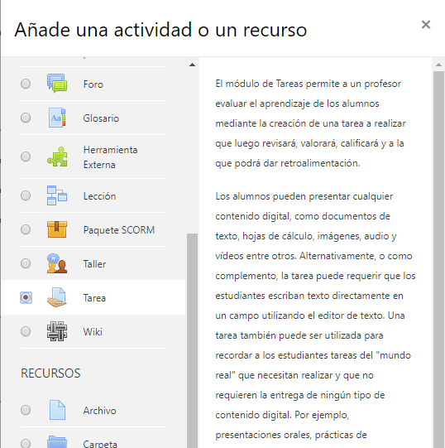
Crear tarea
En el cuadro siguiente, elegir “Tarea”

Slide 6
Crear tarea
Indicar un nombre para la tarea
Establecer fechas de entrega y tope
Establecer tipo de entrega:
  Texto en línea: Respuesta a una pregunta
  Archivos enviados: La respuesta es un trabajo digital

Slide 7
Crear tarea
Indicar retroalimentación
  Comentarios: Texto que ponemos al entregar el alumno la tarea.
  Hoja externa: Hoja de cálculo con nuestras indicaciones.
  Archivos: Se envía uno o más archivos con nuesras anotaciones.
  Comentario en línea. El envío del alumno aparece en el comentario del profesor, para facilitar que el alumno tome anotaciones

Slide 8
Crear tarea
Detalles de entrega
  Requerir aceptar
  Condiciones de entrega: Se obliga a aceptarlas para que el alumno puede enviar.
  Permitir reapertura: Veces que permitimos el reenvío de la tarea.
  Número máximo de intentos. Si hay reapertura, indica las veces que lo permitimos.

Slide 9
Crear tarea
Establecer políticas de aviso
  Avisar si hay entregas
  Avisar si hay entregas fuera de plazo
  Avisar a los estudiantes cuando califiquemos

